Slide 1
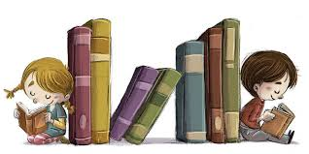


GIORNATA DELLA LETTURA
“I BAMBINI PER I BAMBINI”
Macroarea: Potenziamento linguistico
SCUOLA PRIMARIA
“Grande Albero”
19 APRILE 2024

Slide 2
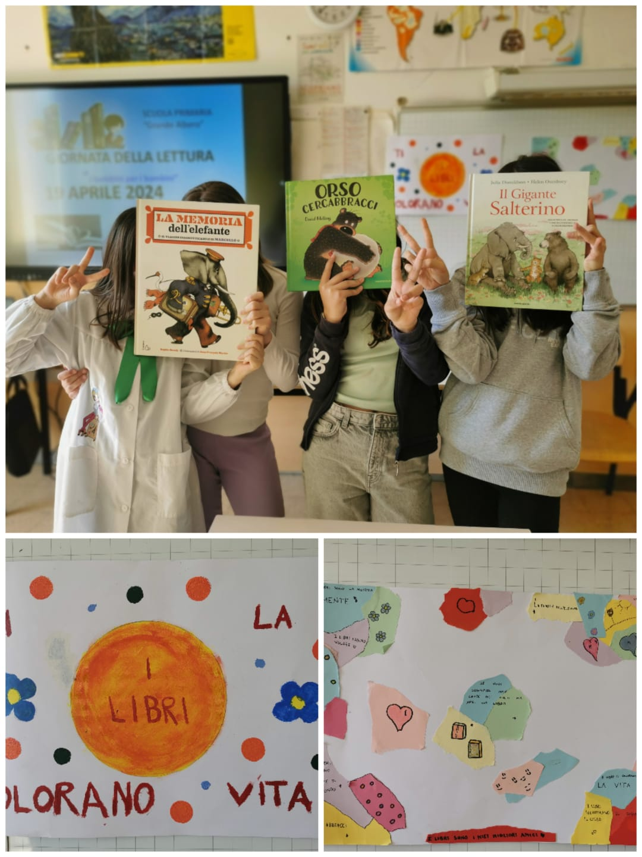
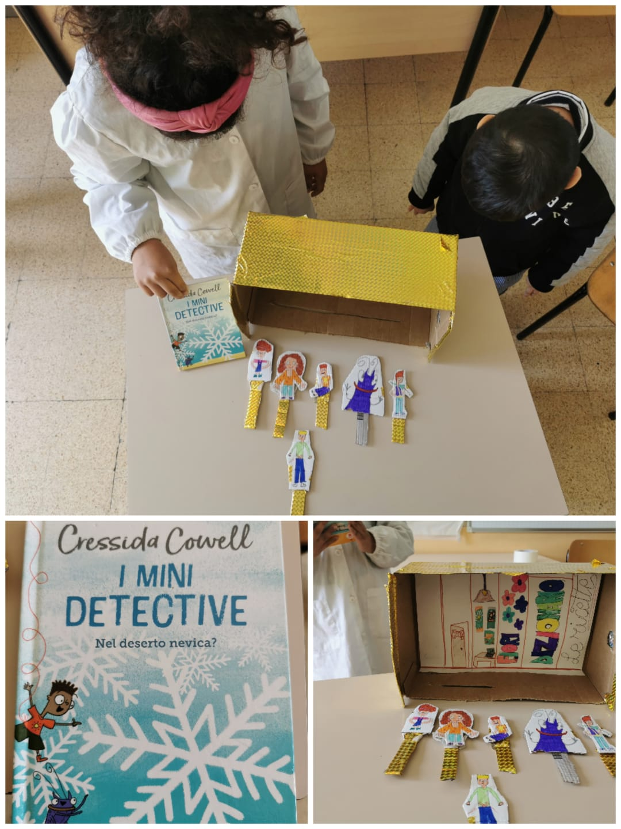
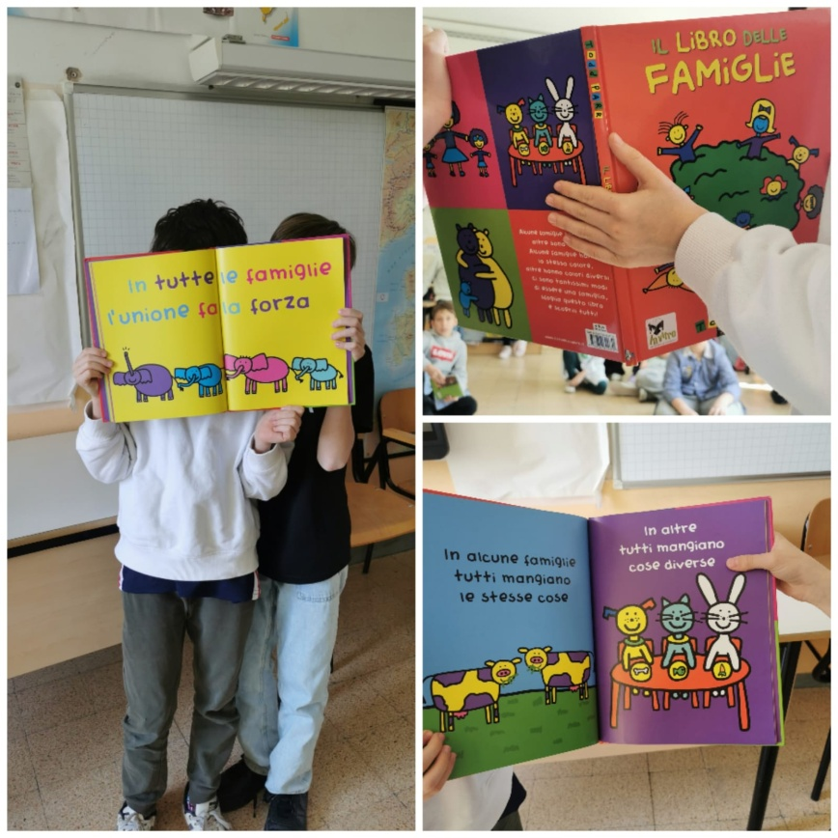
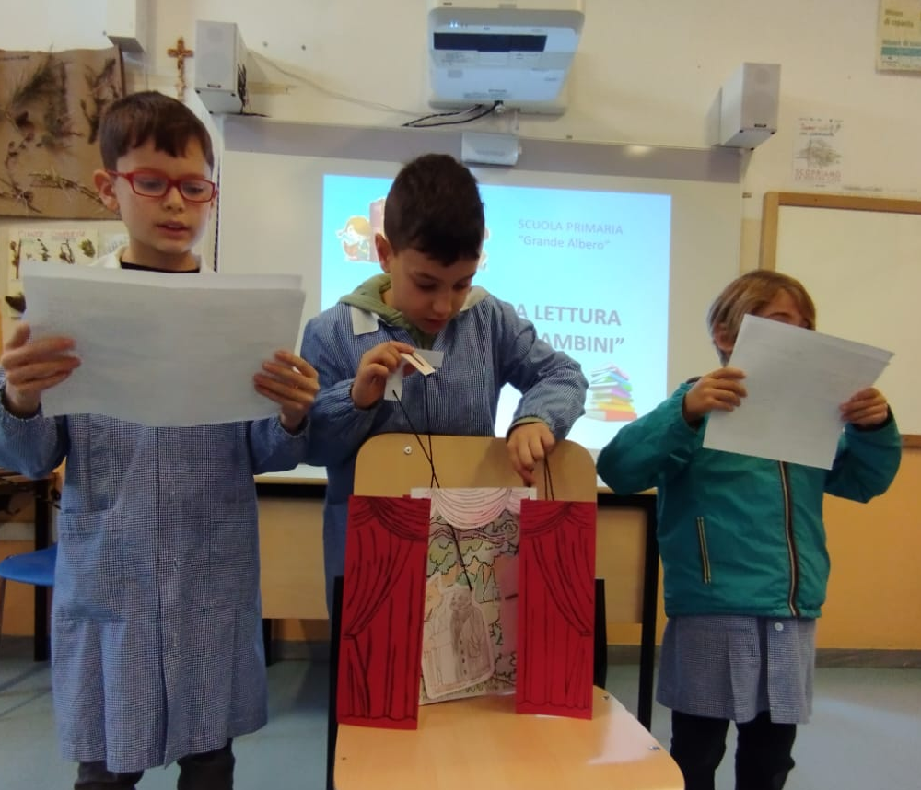
Attività a classi aperte.
Tutte le classi hanno partecipato alla giornata alla lettura: si sono condivisi brani e racconti, drammatizzate storie, illustrati scenari,…

